Slide 1
串流語音錄音及分析 - 嵌入式裝置部分
指導教授：賀嘉生老師
專題生：吳振豪
日期：2013/05/25

Slide 2
Outline
動機
目的
進度規劃
系統架構
系統流程
各部分介紹
目前進度
遭遇問題
參考資料

Slide 3
動機

Slide 4
目的
完成一個Audio Platform
使用便宜易攜帶的嵌入式裝置，達成隨時隨地的音訊紀錄。
能分析音訊紀錄裡的Keyword，並對其進行知識收集。

Slide 5
進度規劃
近程
完成一個可以操作的裝置(含存取檔案)
中程
可以進行音訊的錄音及撥放
遠程
語音分析及資料庫

Slide 6
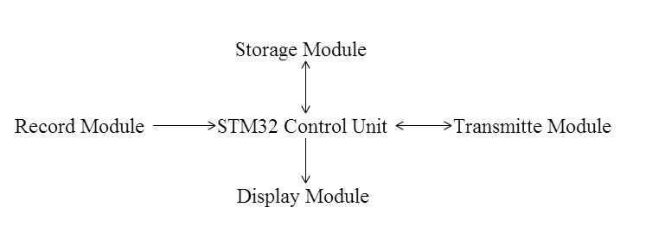
系統架構 (功能性)

Slide 7
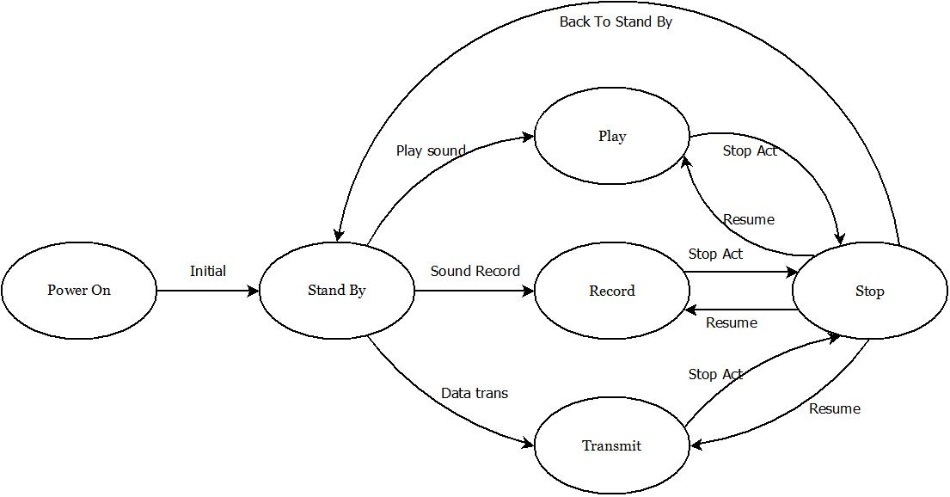
系統流程(FSM)

Slide 8
各部分介紹
硬體
軟體

Slide 9
各部分介紹(硬體)
Core Controller - STM32F407 VGT
Display - LCD Module
Storage - SD card Module
Transmit - RS232 Module & n-RF Module
Power Supply - Battery & Buck Module

Slide 10
STM32 F 407 VGT
Data sheet
Schematic
2D Layout & 3D Simulation (top) (bottom)
Ver.1
Ver.2

Slide 11
各部分介紹(軟體)
SPI & SD card
FAT File System
WAVE

Slide 12
目前進度
Core Board Complete
SD card SPI successes
Wave open successes

Slide 13
遭遇問題(一)
資料傳輸方式

Slide 14
遭遇問題(二)
是否使用OS

Slide 15
參考資料(STM32)
www.st.com
Data sheet STM32F40X
STM32-8 Embedded software solutions
Getting Started with uClinux for STM32F10x Application note
奮鬥STM32開發 www.Ourstm.net

Slide 16
參考資料(音訊)

Slide 17
參考資料(Embedded OS)
Free RTOS
uClinux

Slide 18
The End

